Slide 1
Drucken und Accounting an der PHZ Luzern
  PHZ Luzern // ICT // UJR // 25. März 2008 // 13:30 - 14:30
  Themen:
  Page description lang: PS, PCL, PDF, DVI.
  Controlling printers: PJL, PCL, PS setpagedevice, PPD.
  Talking to printers: Serial, JetDirect, LPD, IPP, SMB, ...
  Printing systems: Clients, Drivers, Queues, Printers.
  Accounting principles: purpose, debit/credit, integration.
  Accounting techniques: job vs printer, commercial vs pracc.
  System overview PHZ Luzern.

Slide 2

Drucken ist wichtig...
1. Surfing und Mail, 2. Drucken, 3. Alles andere...
SWITCH organisiert Printing Workshop:
  18. März 2008 in Bern
  mehr Tn als erwartet: Unis, ETH, FHs
  offenbar wichtiges Thema...
  Themen: Accounting, Integration
  Lösungen: 50% big commercial, 50% homegrown

Slide 3
Page Description Languages
Weisse und schwarze Punkte auf Papier
Upper Class: PostScript
  Adobe, 1984
  Level 2 (Farbe), Level 3
  Programmiersprache!
  Standard in Druckindustrie
Middle Class: PCL
  HP, 1984
  PCL 6 (aka XL)
Many others: DVI, PDF, etc.
%!
/Courier findfont
20 scalefont
setfont
50 50 moveto
(Hallo Welt!) show
showpage
    <ESC>E<ESC>(s12HHello World<ESC>E

Slide 4
Controlling Printers
Papiergrösse, Duplex, Schublade, Booklet, etc.
Einstellen mit:
  PJL = Printer Job Language by HP
  PCL kann auch einiges
  PS mit dem setpagedevice Operator
Je nach Druckermodell unterschiedlich:
  spezifische Treiber nötig
  generischer Treiber parametrisieren --> PPD

Slide 5
Talking to Printers
Lokal:
  Seriell, Parallel, USB.
Netzwerk:
  LPD (tcp/515)
  SMB/CIFS (tcp/139 und/oder tcp/445)
  IPP (tcp/631): Erweiterung von HTTP
  AppleTalk
  JetDirect (tcp/9100, 9101, etc): HP
PHZ Luzern: JetDirect (oder lokal)

Slide 6
Drucksystem
Treiber (optional)
Job (“raw”)
Job (“cooked”)
Drucker
Client
Server
Jobaufbereitung
auf Client mit
Standardtreiber
des Herstellers
Authentizierung
Authorisierung
Accounting
auf Server, optional.
Anbindung an Userverwaltg.
“Tuning” des Jobs
auf Server, optional
Warteschlangen auf Server, eine pro Drucker.
Statusmeldungen in die Gegenrichtung, optional, schwierig.

Slide 7



Drucksysteme
Windows has one built-in
LPD, the venerable Unix line printer daemon
CUPS, designed to replace LPD, implements IPP
Apple uses CUPS behind the scenes!
PHZ Luzern: CUPS,
Authentisierung durch Samba,
kein IPP wegen Problemen mit Windows.
www.lprng.org
www.samba.org
www.cups.org

Slide 8
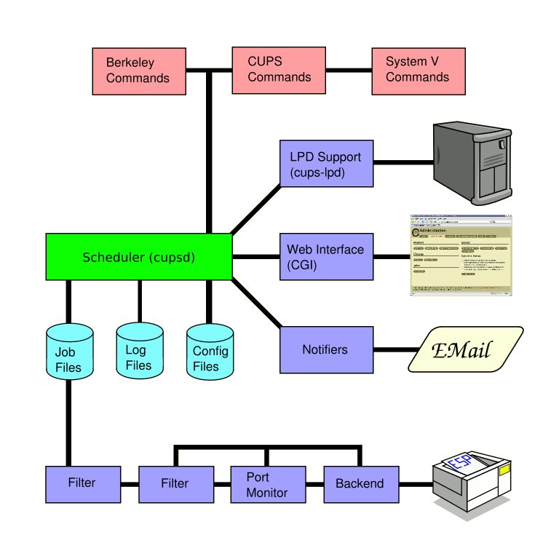

Slide 9
Accounting Principles
Erfassen wer (wann und wo) wieviel druckt.
Wozu?
  ursprünglich: Ökologie, Erziehung
  später: interne Verrechnung
Wie?
  Studenten: Debitsystem (drucken bis Konto leer)
  Dozenten: Kreditsystem (Abrechnung im Nachhinein)
Einheiten:
  Seiten, Tonerverbrauch, Rabatt für Duplex?
  Seiten im Job vs. tatsächlich gedruckt...

Slide 10
Jobseiten zählen?
Commercial solutions use this approach.
Simple and obvious, isn't it? Unfortunately not:
  Many job languages, proprietary, changing...*
  Heuristics easy to defeat by the gifted user.
  Security: executing user code on a server.
  Print job scanning is expensive (CPU time).
  Job pages ≠ printed pages (think of jams)!
Tendency to count too much  user complaints
Manchmal einzige Möglichkeit...
* Beispiel: Canon verwendet trotz PS und PCL Treibern proprietären binären Code; ein Canon Techniker hat das bestätigt...

Slide 11
Accounting Techniques
Lösungen:
  Proprietär, HW und SW (z.B. UniFlow, Print Limit)
  Pracc, unsere Eigenentwicklung, seit 2003.
Anbindung an die Userverwaltung:
  eigene Datenbank, AD, LDAP, etc.
  Aufwand bei kommerziellen Lösungen!
“True Counting”
  PostScript: pracc v1
  PJL: zuverlässiger
  SNMP: teoj, timeouts, Pykota

Slide 12
Accounting an der PHZ Luzern
Dozenten drucken auf Kredit...
Studenten drucken bis Konto leer
Druckkonten werden automatisch erzeugt
Einblick in Druckkonto über ICT-Seite DEMO
Konto laden auf Kanzlei für Fr 5 oder Fr 10
Keine Benachrichtigung wenn Konto leer...
Kosten: 10 Rp s/w, 50 Rp Farbdrucker

Slide 13

Pracc
Unsere Eigenentwicklung, seit 2003:
  CUPS Backend.
  Keine Lizenzen, keine Kosten...
  Standardtreiber für Windows/Mac/Linux.
  Keine extra Software auf den Clients.
  Wartungsfrei, insb keine separate Datenbank.
  Für Studenten und Dozenten (Debit / Credit).
  Voll integriert in die IT der PHZ Luzern,
  seit 4 Jahren, Anpassungen möglich.
Knacknüsse:
  Kostenstellen (kommerz. Lösungen auch nicht besser)
  “Stumme” Drucker (Kopierer iR5000, bizhub)

Slide 14
Pracc Erweiterungen
Aufwertung mittels Credit Checks
Administration über einheitliches Web GUI DEMO
Konstenstellen... lieber nicht!
Tech Info on Request:
  Pracc file format
  Command line tools
  Template format
  etc...

Slide 15
Zusammenfassung
Drei Prinzipien
  Keine zusätzl Software auf Clients
  Alle Druckjobs unterliegen dem Accounting
  Bestehende Benutzerverwaltung verwenden
Samba für Authentifizierung
CUPS für Warteschlangen
Pracc für Accounting
Jobs werden auf Client fertig aufbereitet
Troubleshooting: Jobumleitung durch ICT-Technik

Slide 16
Technical Topics
Die folgenden Slides enthalten technische Themen, welche am 25. März im Plenum nicht gezeigt wurden.

Slide 17
Capturing Print Jobs with Samba
Why capturing print jobs?
  Job analysis and re-routing
  Locating a printing problem (client side vs printer side)
Watch your disk space: print jobs are big...
The following Samba printer leaves print jobs in /tmp:
  [testprinter]
  comment = Copy print job to /tmp
  path = /var/samba/printjobs
  printable = yes
  printing = lprng
  print command = /bin/cp ”%s” /tmp/

Slide 18
Creating Initial Pracc Files w/Samba
The pracc CUPS backend does not create pracc files:
  it does not know what accounts to create!
  accounts depend on user type and affiliation:
Use script /root/bin/makepracc.sh to create accounts:
  it asks LDAP about user type and affiliation and
  creates an initial pracc file using the pracc-init binary.
Invoke this script from a Samba root preexec statement:
  root preexec = /path/to/makepracc.sh “%u”

Slide 19
PostScript Document Structure
%!PS-Adobe-3.0
%%Pages:
%%EndComments
%%BeginProlog
%%EndProlog
%%BeginSetup
%%EndSetup
%%Page:
%%BeginPageSetup
%%EndPageSetup
%%PageTrailer
%%Trailer
%%EOF
The %%Pages: comment gives the number of virtual pages. This does not include copies!
For multiple copies, use the #copies key (Level 1) or the setpagedevice operator.
The %%Requirements: comment should have its numcopies option reflect the number of copies... in practice, I've never seen it!

Slide 20
Basics of PCL
PCL (Printer Command Language) is HP's printer language. Commands are embedded into the print data. This example prints Hello World:
<ESC>E<ESC>(s12HHello World<ESC>E
Three types of PCL commands: one-byte control codes, two-byte escape sequences, and parametrised (multi-byte) control sequences.
  Control Codes:
  ESC, SP, BS, HT, LF, CR, FF (eject), SO (secondary font), SI (return), ESC.
  Two-Character Esc Seq:
  ESC X, e.g.,
  ESC E = reset printer
  Parametrized Escape Sequences:
  ESC X Y # Z
  Where X indicates that it is a parameterized escape sequence, Y specifies a functional group of commands, # is the value, and Z the parameter, to which # applies.
  Example: ESC & l 2 X – print two copies.
Note: PCL 6 (aka PCL XL) is completely different and proprietary...

Slide 21
Basics of HP-GL/2
Bla bla bla... TODO
Enter HP-GL/2 Mode from PCL: ESC % # B
Leave HP-GL/2 and return to PCL: ESC % # A
The value field (#) determines the initial cursor position.

Slide 22
Online Resources
Counting pages in PCL 3/4/5 and XL:
  http://www.fea.unicamp.br/pclcount/
General PCL information and (commercial) previewer:
  http://www.digitalissues.co.uk/html/software/utils/pcl_page.html
  http://www.swiftview.com/
Venerable GhostScript (now understands PCL):
  http://www.artifex.com/
CUPS (recently acquired by Apple):
  http://www.cups.org/
  http://www.danka.de/printpro/faq.html (German)

Slide 23
The Pracc Blurb...
Werbung für Pracc:
  Keine Lizenzen, keine Kosten...
  Voll integriert in die IT-Infrastruktur der PHZ Luzern.
  Systemunabhängig: keine extra Software auf den Clients.
  Standardtreiber für Windows/Mac/Linux.
  Seit über 4 Jahren bewährt.
  Wartungsfrei, insb keine Datenbank.
  Für Studenten und Mitarbeiter: Credit und Debit Printing.
  Eigententwicklung: Anpassungen sind möglich.
Wehrmutstropfen: Kostenstellen sind möglich, aber für den User mühsam oder bedingen extra Software auf dem Client. Aber da sind die kommerziellen Lösungen auch nicht besser!

